Slide 1
大阪府におけるデータ連携基盤共同利用ビジョン
「持続的なデータ連携基盤」の実現のために
大阪がめざす２つの共同利用
令和７年３月３１日
大阪府スマートシティ戦略部

Slide 2
大阪府における共同利用ビジョン
１．大きな方針
大阪府では、スーパーシティに課せられた「都市間の広域連携と横展開をめざす」という理念の実践と、「データ連携基盤の共同利用」を推進する国方針を大阪が率先して具体化していくために、大阪広域データ連携基盤ORDENの共同利用を積極的に進めて行くこととしている。具体的には、以下に示す「①府内（市町村）共同利用」と、「➁府外（都道府県間）共同利用」の両輪を着実に進めて行く。
データ連携基盤を活用するサービス部分は、各自治体と共同利用の協議をしたうえで決定する。
大阪府では今後、IDが必要な行政サービスについて、可能な範囲でmydoorIDに統一／連携できるよう取り組む。
２．二つの共同利用
①府内（市町村）共同利用
大阪府では、「地域のデジタル格差解消による“住民QOL向上”」及び「官民の活発なデータ利活用による“イノベーション創出/地域経済の活性化”」を目的として、市町村との共同利用を前提にORDENを大阪府主導で整備。特に市町村との共同利用では、ID連携基盤がベースの行政総合ポータルとしての『my door OSAKA』の府内展開を企図し、各市町村へ参画を働きかけている。
大阪府としては、ORDENの共同利用を基本方針として、府内市町村が今後個別にデータ連携基盤を構築しないよう府内市町村等に対するサポートや合意形成の場（協議会等）を構築することで行政負担面や、住民の利便性の面においても、無駄や重複のないデータ連携基盤の発展をめざす。
一方、個別の市町村においては、豊能町がID連携基盤（住民ポータル）を構築・提供し、門真市が健康・医療データ連携基盤（ID及びデータ連携基盤）を構築済。（両市町との役割分担については、継続協議中。）
なお、大阪府が未整備の健康・医療分野のデータ連携基盤については、門真市で構築済のデータ連携基盤の状況を見極め、他市町村における同種基盤のニーズを把握しながら、大阪府としてのあり方を継続して検討する。
➁府外（都道府県間）共同利用
スーパーシティのデータ連携基盤として「都市間の広域連携と横展開」という理念の実践と、共同利用参加自治体に公平性が担保され、実効性(適正コストで費用対効果が明確）のある推進体制を構築し、府外（都道府県間）のデータ連携基盤の共同利用をめざしている。
これの実現のために、令和6年度においては「データ連携基盤について、共通の課題を持つ都道府県間による双方向討議を通じて、効果的な課題解決と「共用化」による効果創出を具体化」するための、『自治体データ連携基盤共用化研究会』を設置し、41道府県の参画を得て、国や経済界をはじめとする９団体のオブザーバーによって構成されている。
令和６年度は、相互利用*¹と共同利用*²の２つのサブワーキングを含めて延べ８回の会議を開催し、共用化の概念整理始まり、ユースケース検討、システム設計、ガバナンス、運用ルール、運営体制などについて調査・研究。
*¹ 相互利用…複数自治体のデータ連携基盤がAPI等を介して相互に接続
*² 共同利用…複数自治体間で同一のデータ連携基盤を利用

Slide 3
つづき
１．データ連携基盤の現況
１）大阪府：大阪広域データ連携基盤（ORDEN）
① ODPO（Open Data Platform in Osaka）・・・ データ連携基盤をベースとした、官民のデータ流通を促しイノベーションの創出を図るデータカタログ
② my door OSAKA（マイド・ア・おおさか）・・・ ID連携基盤をベースとした、行政サービスのワンストップ化を実現する府と府内市町村共同の総合行政ポータル
③ スーパーシティ事業 ・・・ AI車両予測システム（夢洲コンストラクション）ほか
④ 分野間データ連携事業 ・・・ 《観光分野》 3府県によるイベントデータの流通 ／ 《防災分野》 大阪防災アプリに公衆LANオープンデータを連携
２）大阪府内の市町村
① 豊能町：とよのんコンシェルジュ ・・・ ID連携基盤をベースとした住民ポータル
② 門真市：門真市スマートシティ推進事業 ・・・ 健康・医療データ連携基盤（健康アプリ・サービス）
２．考慮事項 １）府内（市町村）共同利用
① 豊能町のID連携基盤（住民ポータル）については、大阪府の基盤と比較するとデータ管理方式が異なるため、連携・集約を検討する場合は、双方の
要件を合わせる必要がある。 加えて、豊能町の提供サービスは一定住民サービスとして定着していることや、大阪府の提供サービスと重複しない独自提供分野（サービス）もあるため
それらも考慮する必要がある。 ② 門真市の健康・医療データ連携基盤（健康アプリ・サービス）については、門真市はSaaSを利用していることから、他自治体との共同利用においては
利用権等の整理が必要である。 ※門真市サービスの共同利用が難しい場合は、希望自治体での個別整備や大阪府での一元的な整備について議論を行う。
２）府外（都道府県間）共同利用
① 共同利用ルールや手続が複雑にならないよう留意し、機動的なデータ活用やイノベーションのための環境を提供できるようにする。
② 様々な技術の活用に向けた検討・実証を行い、知見を共有することで、ユースケースを継続的に産み出し、共同利用を推進する。
（挑戦的で公共性の高い活動の維持）
３．当面の対応スケジュール 2025年度 府内：府内市町村との分野間データ連携基盤（データカタログサイト）/ID連携基盤（住民ポータル）の共同利用の拡大 府外：広域観光実証等の実践を通じた共同利用モデルの具体化 2026年度 府内：さらなる市町村サービスの拡大及び共同利用市町村の拡大
府外：他自治体との共同利用の体制構築 2027年度 府内外：ORDENの持続可能な事業体組成による安定的な事業運営の実現 ／ さらなるサービス拡大及び共同利用自治体の拡大

Slide 4
別冊
「サービスを創出し続ける持続可能なデータ連携基盤」
の実現のために大阪がめざす２つの共同利用
目 次
１．データ連携基盤の共同利用をめざす背景 ・・・ スーパーシティ理念の実践
２．データ連携基盤の共同利用に向けた歩み（全体方針との連携）
３．大阪における「二つの共同利用」 ・・・ 「都道府県間（府外）共同利用」と「市町村（府内）共同利用」
４．大阪府と府内におけるデータ連携基盤の整備状況（市町村含む）
５．共同利用に向けた大阪の挑戦 １）ID連携基盤とデータ連携基盤による共同利用サービス展開
２）二つの共同利用の取組と目標
３）自治体データ連携基盤共用化研究会の設置・運営（令和6年度～）
４）実証事業と推進体制の調査

Slide 5
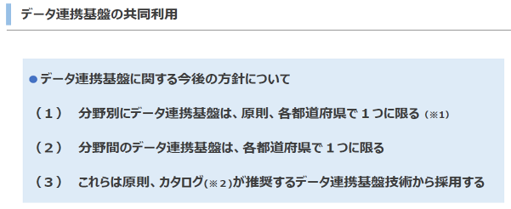
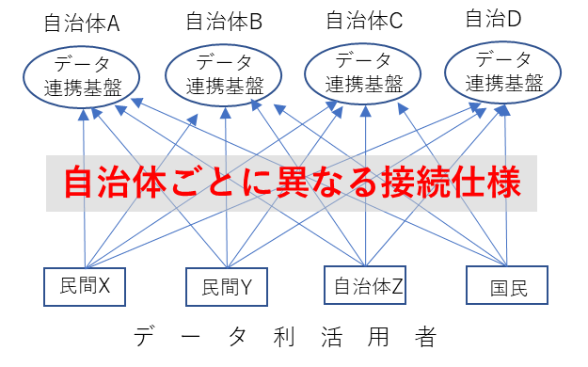
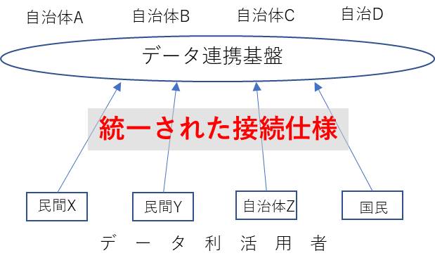
１．データ連携基盤の共同利用めざす背景
大阪府はスーパーシティのデータ連携基盤（ORDEN）として、スーパーシティの理念や国の方針に沿う形で、データ連携基盤の共同利用を推進する
１
２
３
「データ整備基盤は、都道府県に一つ」
という国の新しい方針
既に3/4の都道府県が、データ整備
基盤を整備または整備予定している
データ連携基盤の共同利用が進めば様々なメリットが
データ連携基盤は都道府県に1つという国の方針
このままでは、４７のデータ連携基盤が出来かねない
都道府県のステータスは千差万別だが、、、
都道府県におけるデータ連携基盤の整備状況
＜ケースA＞
＜ケースB＞
＜ケースC＞
整備済み ２０
データ連携基盤を都道府県で既に運用している団体
データ連携基盤は市町村が中心に整備している団体
データ連携基盤については、これから検討を始める団体
整備予定なし
12
整備予定 15
もし共同利用が可能になれば
出典：大阪府調査
①利用者の接続が促進され、②割り勘効果でコストを抑え、③共通的な運用で楽になる
出典：デジ田交付金（デジタル実装タイプ）TYPE2/3事業におけるデータ連携基盤の
取り扱いについて -都道府県担当者向け説明会 資料（令和6年1月15日）
拡張容易性の高いデータ連携基盤の共同利用は
皆がWin-Winに
データ連携基盤の乱立はデータ利用者にとって不便
「都道府県間を超えた取組はむしろ好ましい」というガイド
出典：データ連携基盤の共同利用ガイドブック（令和6年10月10日）
5

Slide 6
２．データ連携基盤の共同利用に向けた歩み（全体方針との連携）
大阪府では、データ連携基盤にかかる全国の動向と整合を取りながら、一部先駆けて共同利用を推進しており、2025年度は広域自治体間の共同利用実証を全国初の事例として実施する。
全体の動向
7月
データ仲介機能の提供開始
データ連携基盤のコアとなるデータ仲介機能をオープンソースで提供
12月
共同利用を
推進する方針
デジタル田園都市国家構想交付金の案内において「データ連携基盤の共同利用の基本的な考え方」が示された
5月
共同利用のビジョン策定に 関する事務連絡
都道府県に対し、データ連携基盤の現状把握と、データ連携基盤の共同利用に関するビジョン策定を依頼
10月
データ連携基盤の共同利用 ガイドブックの公開
共同利用のメリットと共同利用 実現における課題と解決策を 明確にし、共同利用の実現に 向けた手引きを提示
都道府県を超えた共同利用の 取組が行われることを推奨
12月
新しい地⽅経済・⽣活環境創⽣交付⾦ （TYPE V）の開始
データ連携基盤（を含むデジタル公共財）の 共同調達・利用が高補助率支援対象
デジタル地方創生モデル仕様書を公開
地方自治体がデータ連携基盤を活用できるようにするための標準化仕様を提供
大阪府の動向
2022
2023
4月
大阪広域データ連携
基盤（ORDEN)構築
先端的サービスの実装や多様なデータの流通を促進する仕組みとして構築
2024
3月
データ仲介プラットフォーム（ODPO）リリース
データ連携基盤を活用した官民のデータ流通を実現するプラットフォーム
8月
my door OSAKA（総合行政ポータル） リリース
大阪府と堺市と共同利用を開始し、市町村の拡大をめざす
2025
3月
大阪府におけるデータ連携基盤共同利用ビジョン策定
府内（市町村）と府外（都道府県間）の共同利用を２本の柱とするビジョン策定
都道府県間共同利用の 実証開始
広域観光実証事業を通して、 共同利用の有効性を検証予定（大阪府、奈良県、鳥取県）
4月
内閣府のスーパーシティ型
国家戦略特区に指定
スーパーシティのデータ連携基盤として日本におけるデータ駆動型
スマートシティを牽引
10月
国家戦略特別区域データ
連携基盤整備事業を含む
区域計画の認定
ORDENの事業が記載された
「スーパーシティ型国家戦略特別
区域 区域計画」の認定
6月
第1回自治体データ連携基盤共用化研究会
都道府県間共同利用の実現に 向けた意見交換を実施
（年度末まで8回開催）

Slide 7
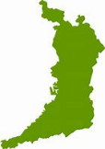
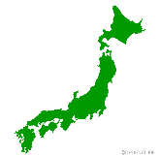
３．大阪における「２つの共同利用」 ・・・ 「府内（市町村）共同利用」と「府外（都道府県間）共同利用」
大阪府は、住民のQOL向上と、都市競争力の強化を実現し、持続可能なデータ連携基盤とするため、
①府内（市町村）の共同利用と、②府外（都道府県）の共同利用の２つの共同利用に挑戦
①府内(市町村)
共同利用
②府外（都道府県）
共同利用
共同利用する対象（基盤とサービスのセット）は自治体ごとに異なる
a市
b
市
C
市
・・・
d市
e
市
・・・
ID/ポータル
セット型
データ/カタログ
セット型
※ 市町村がデータカタログに
オープンデータを掲載
フルセット型
データ基盤のみ
総合行政ポータル
【my door OSAKA】
分野別PJ
(防災・観光・交通等)
データカタログ
【ODPO】
ポータル
カタログ
ポータル
カタログ
分野PJ
自前
大阪府
A県
B県
C県
D県
・・・
ORDEN
ID連携基盤
データ連携基盤
ID連携
基盤
データ
連携基盤
ID連携
基盤
データ
連携基盤
データ
連携基盤
住民QOL向上の追及
（well-beingの実現）
都市競争力の強化
（デジタル地方創生の推進）

Slide 8
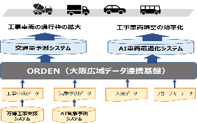
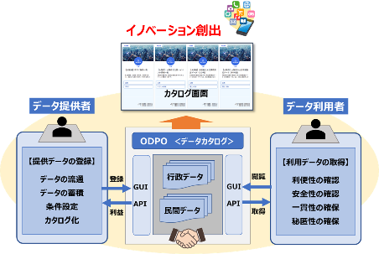
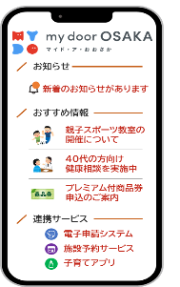
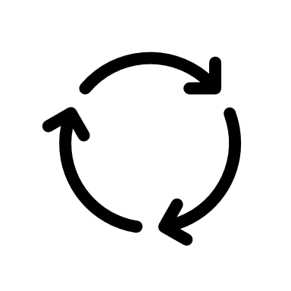
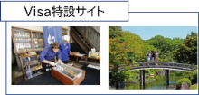
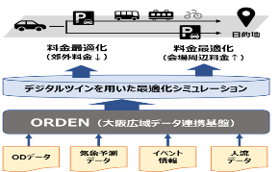
4．大阪府と府内におけるデータ連携基盤の整備状況（市町村含む）
大阪府ではORDEN上に様々な主体による多様なサービスを展開中
＜民間サービス＞
＜行政サービス＞
データカタログ／取引市場（汎用系）
民間プロジェクト（特化系）
行政プロジェクト（特化系）
行政ポータル（汎用系）
ODPO
（Open Data Platform in Osaka）
スーパーシティプロジェクト
行政データの利活用
my door OSAKA
（マイド・ア・おおさか）
ORDENに流通する官民の多様なデータを、カタログ機能で仲介し、様々な商品開発やマーケティングに寄与することでイノベーションを創出
スーパーシティ事業としてモビリティ分野の先端サービスを実装。将来の横展開をめざす
①オープンデータを可視化
R６.1月開始
ID連携による個人配信や、電子申請連携による行政手続のワンストップ化を実現。府と市町村の広域利用をめざす総合行政ポータル
R6.9月開始
【デジタルMAP】
【ダッシュボード】
夢洲コンストラクション
（AI車両予測システム）
R6.３月開始
R6.8月開始
①おすすめ配信
②万博インバウンドを府内各地に誘客
R7.4月予定
②電子申請連携
万博周遊最適化実証
（周遊促進＆混雑緩和）
R7.８月実証予定
③分野間データ連携事業
R7.2月開始
3府県による
イベント情報のデータ連携
大阪防災アプリに
公衆無線LAN情報
③デジタル通知
大阪府
鳥取県
奈良県
データ連携基盤
ID連携基盤
【大阪広域データ連携基盤（ORDEN）】
官民の多様なデータ （行政データ・民間データ ／ オープンデータ・クローズデータ ／ 静的データ・動的データ ／ パーソナルデータ・非パーソナルデータ ／ 有償データ・無償データ）

Slide 9
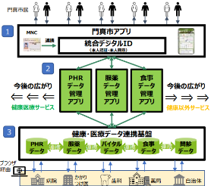
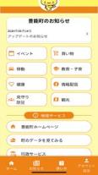
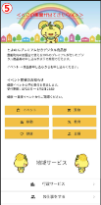
4．大阪府と府内におけるデータ連携基盤の整備状況（市町村含む）
 | 豊能町 | 門真市
サービス名 | とよのんコンシェルジュ | 門真市スマートシティ推進事業
種別 | パーソナル（ID情報） | パーソナル（ID及び健康・医療情報）
サービス開始 | 令和４年4月～ | 令和7年度から一部サービスを提供予定
サービス概要 | ID管理(個人情報管理)のデータ連携基盤を活用し、スマートシティサービスが集約されたスマホアプリ。「１つのアカウントで複数のIDサービスを使った認証」ができる ＜提供サービス＞ ①健康イベントの申し込み ②移動サービス予約 ③子ども見守り ④買物困難者支援 ⑤災害時避難支援 など | 個人のニーズ、悩みに即した健康・医療サービスを提供可能な基盤を整備 ＜提供予定サービス＞ ①門真市アプリ・総合デジタルIDサービス マイナンバーカードをトラストアンカーとする総合デジタルIDを具備した門真市アプリ ②健康管理アプリサービス PHRや服薬データなどを管理可能なアプリサービス ③健康・医療データ連携基盤サービス 個人のニーズに即した適切な健康増進・医療サービスを提供
イメージ図 | 行政総合サービスアプリ（スーパーアプリ）

Slide 10
５．共同利用に向けた大阪の挑戦
１）大阪のデータ連携基盤共同利用イメージ
２）自治体データ連携基盤共用化研究会の設置・運営
３）自治体データ連携基盤共用化研究会における検討状況
４）検討結果まとめ・・・「持続可能なデータ連携基盤」のための共同利用とは
５）広域実証の代表例 広域観光データ連携実証事業（令和７年度事業）
６）ORDENロードマップ

Slide 11
１）大阪のデータ連携基盤共同利用イメージ
＜凡例＞
行政サービス
民間サービス
大阪府のデータ連携基盤共同利用は、「データ連携基盤」と「ID連携基盤」の両基盤によって実施。それぞれの利点と相乗効果を創出しながら展開
共同利用のケースは、１）府内（市町村）共同利用と、２）府外（都道府県間）を想定。それぞれの状況に応じて柔軟な使い方が可能。
データ連携基盤ベースのサービス（多様なデータからサービスを生み出す）
相乗効果
ID基盤ベースのサービス（サービスを個人に届ける）
1つのデータ連携基盤上に多様なサービスとデータが増えることで、更なるイノベーションの源泉となる
データ連携基盤で創出されたサービスを
ID基盤のポータルで利用者（住民）に届ける
１
相乗効果
２
特定多数データによる分野特化サービス
データ仲介サービス
３
my door
OSAKA
・パーソナル配信
・電子申請連携
・デジタル通知
・AIチャットボット
＜ベースコンテンツサービス＞
広域防災
（被災者DB等）
交通最適化
（夢コン等）
データ利活用によるイノベーション創出
（多様な商品開発やマーケティング）
＜ID連携サービスの拡充＞
広域観光
（誘客機能等）
・・・
ODPO（データカタログ）
ID
連携
子育て
アプリ
ID
連携
防災
アプリ
ID
連携
図書館
アプリ
ID
連携
地域通貨
アプリ
・・・
【データ連携基盤】
【ID連携基盤】
大阪府
A県
B県
C県
・・・
大阪府
（市参加型）
移転時に
同一ID
D県
（市参加型）
移転時に
同一ID
E県
（県単独型）
・・・
A市
A市
堺市
A市
A市
A市
A市
府OPデータ
A県OPデータ
B県OPデータ
C県OPデータ
民間各種データ
観光・イベント
避難所・被災者
観光・イベント
公共交通
避難所・被災者
各種統計
観光・イベント
避難所・被災者
地図・人流・購買・交通
イベント・アンケート等
大阪府民
行政情報
D県民
行政情報
E県民
行政情報
4情報＋
興味関心
行政サービス
イベント情報等
4情報＋
興味関心
行政サービス
イベント情報等
4情報＋
興味関心
行政サービス
イベント情報等
統一したガバナンス（運用・ルール・仕様・データ標準等）
統一したガバナンス（運用・ルール・仕様・データ標準等）

Slide 12
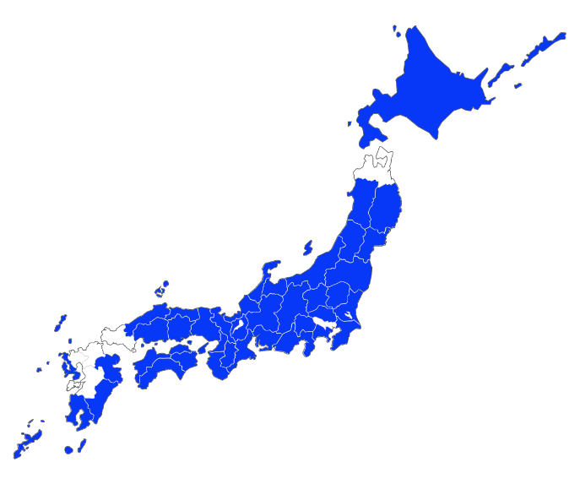
２）自治体データ連携基盤共用化研究会の設置・運営 （令和6年6月29日設置）
地域発のボトムアップによる研究会を設置し、都道府県におけるデータ連携基盤のあり方を検討。共用化のメリット・デメリットを整理。
目的
データ連携基盤について、共通の課題を持つ都道府県間による双方向討議を通じて、効果的な課題解決と「共用化」による効果創出を具体化
スーパーシティの理念でもある「先端サービスの横展開」の実現を図る
＜オブザーバー＞
内閣府地方創生推進事務局
内閣府科学技術・イノベーション推進事務局
デジタル庁（国民向けサービスグループ）
都道府県情報主管課長会
全国地域情報化推進協会（APPLIC）
関西広域連合
関西経済連合会、四国経済連合会、九州経済連合会
検討テーマ
共用化の概念整理、類型化
実務的な課題とその解決策
ガバナンス、運用ルール、運営体制
システム設計、費用分担 等
メリット・ユースケースの具体化 その他
SWG
相互利用SWG：複数のデータ連携基盤の相互利用に関する研究（15団体）
共同利用SWG：一つのデータ連携基盤の共同利用に関する研究（18団体）
＜参加団体（４１団体）＞※大阪府含む
ブロック | 都道府県名
東北 | 北海道、岩手県、宮城県、秋田県、山形県、福島県
関東 | 茨城県、栃木県、群馬県、埼玉県、千葉県、神奈川県
中部 | 新潟県、富山県、石川県、福井県、山梨県、長野県、岐阜県、静岡県、愛知県
近畿 | 三重県、滋賀県、京都府、大阪府、兵庫県、奈良県、和歌山県
中国 | 鳥取県、島根県、岡山県、広島県
四国 | 徳島県、香川県、愛媛県、高知県
九州 | 長崎県、大分県、宮崎県、鹿児島県、沖縄県

Slide 13
３）自治体データ連携基盤共用化研究会における検討状況
自治体データ連携基盤共用化研究会では、延べ８回の会議を開催して、共用化の概念整理や、サービス・システム・ガバナンスにおけるそれぞれの実務課題を棚卸し。引き続き調査研究を進めることとしている。
R7年度の検討ポイント
0
共同利用
と
相互利用
共同利用では、①データ拡充・サービス創出効果と、②割り勘効果・運営負担の軽減効果 の２つの効果が期待される
相互利用では、①の効果は期待されるものの、②は「技術的な連携コスト」が必要となり効果が限定的
原則として、共同利用を
基本に具体化検討を進める
1
サービス
ユースケース
１．データカタログ(データ取引市場) ・・・ データカタログの共同利用はデータ充実や利活用促進に加え、データ標準化に寄与
２．総合行政ポータル ・・・ 「住民裨益」に直結する分かりやすい（内外に説明しやすい）サービス。①ID連携基盤の共同利用と、
②ポータルサービスの共同利用（共同調達）の２つの要素がある。
３．分野別 ・・・ 都道府県域をまたぐ分野別ユースケースは、「広域観光」と「広域防災」が有力との整理
【サービス・システムの選択】
各団体における選択に応じた、共同利用の形態やメリット・デメリットの深堀りが必要
2
システム
(データ種類)
データ連携基盤(非パーソナル)・・・ 複数団体が自由に使えるテナントを設け、共同運営のルール作り必要
ID連携基盤（パーソナル）・・・ 特定の自治体が、他の自治体の個人情報を管理することの困難性を整理する必要
3
ガバナンス
ルール
共同利用運用 ・・・ 「責任分界点」・「意思決定方式」・「費用按分」などの運用ルールや、「公平・公正な契約方式（随意契約の手法含む）」、「入退会のルール」 などの事項を定める必要あり
相互利用運用 ・・・ 相互連携先が追加される際には、全国共通的なルール整備が必要
【ガバナンス・運用の決定】
共同利用の際に必ず決めなければならないルールや運用スキームについて、年度内の決定が必要
4
費用分担
費用分担の基準やルール ・・・ 議会や財政当局に説明・納得してもらえるような、利用形態に応じた公平性・納得性の高い按分ルール（例：人口割や地域割）を設計する必要
5
推進体制
事業運営方針などを決定する枠組みや、責任分界などを定義する枠組みを確保するため、何等か複数の都道府県が共同で基盤を運営する推進体制が必要
共同利用によって生まれるコストメリット、データの標準化や利活用施策、サービスの共同企画・運営等、共同利用することによるメリットの可視化・共有化が重要

Slide 14
４）検討結果まとめ・・・「持続可能なデータ連携基盤」のための共同利用とは
１．共同利用による 『割り勘効果』 ➡ ランニングコストと運用負担が軽減
多様なサービス
サービス価値を出すことができるデータ連携基盤には、一定の機能が備わっていることが必要であるが、価値の高いデータ連携基盤のコストは必ずしも安くない（「安かろう悪かろう」では持たないほうが良い）
一方で、いち地方公共団体が、一定以上の機能を持つデータ連携基盤を公費で持ち続けるのは負担が大きく、データ連携基盤上のサービスや、データの収集・整備にもコストがかかってくる。
一定以上の品質を担保しつつ、運用負担も含めたかかるコストを賄うためには、共同利用による「負担の共有（割り勘効果）」が有効
一定のコスト
かかるコストを共同負担で低減
データ連携基盤
多様なデータ
ガバナンス・運用
２．共同利用による 『マーケットの拡大』 ➡ 基盤の魅力が高まり、データの標準化が進む
マーケット拡大に対する民間の関心は高い
データ連携基盤上で様々なサービスを展開していくためには、自治体のリソース（財源と人材）だけでは難しく、公民連携が前提となる。
民間の投資を促しつつ、ビジネスモデルとして成立するスキームを作っていくことが重要であり、そのためには民間事業者にとって魅力的なデータ連携基盤であり続けなければならない。
共同利用により①質の高いデータ連携基盤が提供できることで、②マーケット拡大によるビジネス機会が増え、③結果的にデータとサービスが集積する (標準化する)
※ 自治体データ連携基盤
共用化研究会の参加団体
３．共同利用による 『安定的な推進体制』 ➡ 人材や知見の集積による推進力の確保
社会課題が多様化する一方で、人口減少・人材不足のなかで自治体における政策立案やサービス構築のリソースは必ずしも十分でない
リソース不足を補いながら、質の高いサービスを維持・向上していくためには、デジタル技術や有用なデータの活用が不可避であり、それを実現するための安定的な推進体制が必要
・・・
共通する社会課題に対し、人材と知見を集積し、質の高いデジタルサービスを提供するために、安定的な推進体制を構築する
人材
知見
安定的な共同推進体制
関係者
調整
システム
開発
サービス
構築
運用
ガバナンス

Slide 15
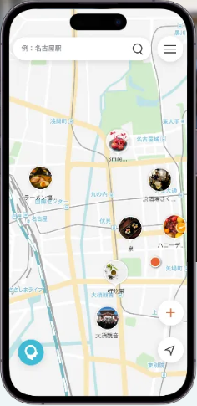
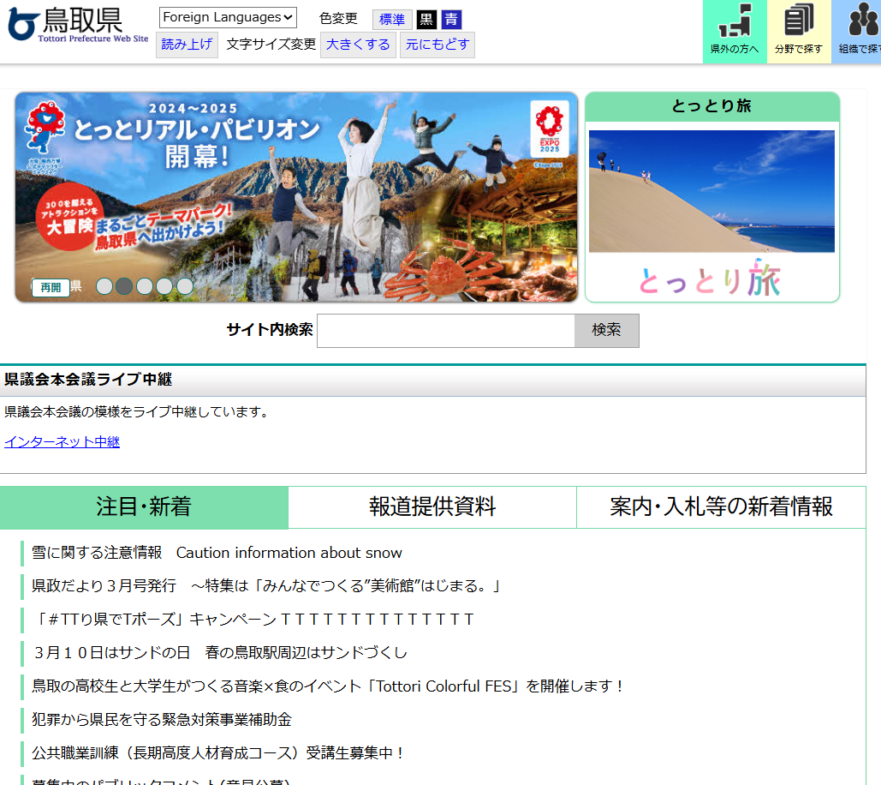
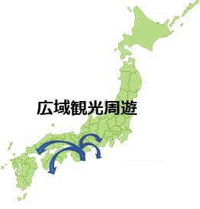
５）広域実証の代表例 広域観光データ連携実証事業（令和７年度事業）
３府県広域データ連携事業
[令和６年度 デジタル田園都市国家構想交付金事業]
広域観光促進実証事業
[令和７年度 内閣府調査事業（委託事業）]
鳥取県
A県
AIレコメンド
観光・イベント
データ
観光サイト等
利用者の属性や関心事に合わせて観光スポット及びルートをレコメンド
イベントデータ
とりネット
観光・イベント
データ
大阪府
データ連携基盤を通じて
各府県の観光・イベント情報
が相互に流通
C県
＋
mydoor
ORDEN
イベントデータ
観光サイト等
OSAKAINFO
NFT
スタンプラリー
奈良県
B県
ブロックチェーンの技術を活用した一意性を担保できるスタンプラリー
イベントデータ
奈良スーパー
アプリ
観光サイト等
観光・イベント
データ
観光・イベント
データ
×６府県

Slide 16
６）ORDENロードマップ
～R4年度
R5年度
R6年度
R7年度
R8年度～
基盤・ガバナンス構築、検討・準備
立ち上げ
データ連携基盤共用化実装
ID連携基盤共用化実装
R4.4スーパーシティ指定
R5.10データ連携基盤整備事業認定
基盤
データ
基盤
調査(R3)・開発(R4)
R4末／稼働
共同利用機能開発
R6末／稼働
ID基盤
開発
共同利用機能開発
R5末／稼働
R7末／稼働
ガバナ
ンス
ガバナンスボード設置
PIAガイドライン整備
ELSIアセスメント実証
サービス
ODPO
R6.3
サービス開始
300カタログ
3/14現在
民間 27カタログ
行政518カタログ
計 545カタログ
450カタログ
900カタログ
（R9に1100カタログ）
アイデアコンテスト
ハッカソン
mydoor
OSAKA
R6.8
サービス開始
・サービス拡充
・４団体との共同利用（予定）
・サービス拡充
・10団体との共同利用
（R9に15団体目標）
・堺市との共同利用
スーパーシティPJ
R4 ファストパス実証
R4 夢コン実証等
R5 ファストパス実証等
R6.9
夢コン
実装
R7 ファストパス
・新フィールドでの新サービス検討
・既存サービスの横展開
実証→実装
その他
R7.1
・分野間データ連携
・広域観光(相互利用)
・新たなデータ活用創出
（例）広域防災、モビリティ、PHR等
府外共用化
実施
体制
・41道府県による検討
・論点整理
・実践を踏まえた具体化
R6.6
自治体共用化
研究会
事業体（協議会）へ移行
広域観光
共同利用の実践
サービス
都道府県を超えた
共同利用の実現・サービス提供
（実証事業）

